Slide 1
Tesztelés, intézményi integritás és Covid-19 halálozás
Tóth István János (KRTK KTI)
2021. November 5-6., Szirák

Slide 2
Tesztelés, politikai korrupció és Covid-19 halálozás
http://www.crcb.eu/?p=2854

Slide 3
De mi is ez a „politikai korrupció”?

Slide 4
Petty corruption vs grand corruption
bureaucratic corruption
political corruption
Heidenheimer & Johnston (eds) (1990) Political corruption: A Handbook, 1st edition, New Brunswick, NJ: Transaction Publishers
Heidenheimer & Johnston (eds) (2002) 3rd ed.
Heywood (1997); Rose-Ackerman (1999);
Lambsdorff (2007)
Bussel (2015)
Magyarul: Gulyás Gy. (ed) (2004) Politikai korrupció. Budapest: Budapesti Corvinus Egyetem, Aula Kiadó.

Slide 5
Kutatási kérdések

Slide 6
A COVID-19 járvány az államok/kormányzatok „jóságának” tesztje
A járvány jó alkalom annak mérésére, hogy az államok és kormányzatok mennyire képesek fellépni egy különleges helyzetben, mennyire képesek megóvni polgáraik életét.
Az intézményrendszer működését aláásó erős tényező a korrupció
Magasabb korrupciós szint => gyengébb intézményi működés

Slide 7
Van-e összefüggés A COVID-19 halálozási ráta és a politikai korrupció / nagy korrupció szintje között?

Slide 8
Van-e összefüggés A COVID-19 halálozási ráta és egy kormányzati intézkedés, a tesztelés kiterjedtsége (kontaktuskövetés) között?

Slide 9
Problémák

Slide 10
a problémák elsősorban a méréshez kapcsolódnak
a. Megfigyelési egység: országok
→ viszonylag kicsi esetszám
b. Politikai korrupció: csak percepciós mutatók
→ nehezen mérhető / érvényességi problémák
c. Covid-19 regisztrált halálozás / tesztelés
→ inhomogén mutató (minden ország kicsit másképp számol)
d. aztán vannak országok, amelyek nyilvánvalóan hazudnak (validity)

Slide 11
A b), c) és d) a problémákra igyekszünk megoldást találni

Slide 12
Adatok és mutatók

Slide 13
A nagy korrupció szintje
vállalatvezetői vélemények (percepciós mutató):
az évente sorra kerülő WEF (World Economic Forum Executive Opinion Survey) vizsgálat 2019-es adatai:
WEF kérdése a politikai (nagy) korrupcióról
“…Survey respondents were asked: (On a scale of 1 - 7 where 1 means very common and 7 means never) <<In your country, how common is it for firms to make undocumented extra payments or bribes connected with the following: a) Imports and exports; b) Public utilities; c) Annual tax payments; d) Awarding of public contracts and licenses; e) Obtaining favourable judicial decisions >> (on a scale of 1 - 7 where 1 means very common and 7 means never)
<<In your country, how common is diversion of public funds to companies, individuals or groups due to corruption?>>”

Slide 14
A nagy korrupció szintje
+ Objektív mutató
Korrupciós kockázatok relatív szintje az EU országok + Svájc és Norvégia közbeszerzéseinél;
egy pályázós szerződések előfordulása esélyének becslése; logisztikus becslések esélyhányadosa; kontrollok: szerződésnagyság, szektor, EU finanszírozás, eljárás típusa, szerződés éve); kapott odds ratio-k logaritmusa
6,2 millió közbeszerzés adatai, 2006-2019
TED (Tender Electronic Daily)
https://data.europa.eu/data/datasets/ted-csv?locale=hu

Slide 15
Covid-19 halálozás
a) Regisztrált Covid-19 halálozás (CFR, case fatality rate):
Covid-19 halálos áldozatok regisztrált száma egymillió főre
+ b) Többlethalálozás:
A 2020. január – 2021. június közötti halálozás éves szintre számítva, mínusz a 2011-2018 közötti évek halálozás átlaga
CEM = M_{Covid-19} - ∑M₂₀₁₁₋₂₀₁₈/8
Our World in Data (https://ourworldindata.org/coronavirus) és Eurostat adatok.

Slide 16
Tesztelés kiterjedtsége
Pozitív tesztek aránya az összes elvégzett teszten belül (WHO szerint ideális, ha ez < 5%)
Ez a mutató azt jelzi, hogy: az indokolthoz képest mennyire sok tesztet végzett az ország a járvány alatt? (2020 március - 2021 április közötti időszakban)
Our World in Data (https://ourworldindata.org/coronavirus).

Slide 17
Gazdasági, egészségügyi adatok
Gazdasági fejlettség, népesség, népsűrűség, egészségügyi kiadások, korösszetétel
Egészségügyi adatok (dohányzás, betegségek előfordulása)
Világbank (https://databank.worldbank.org/home.aspx) és
Our World in Data (https://ourworldindata.org/coronavirus) adatai.

Slide 18
A minta
(a priori ki kell küszöbölni a „hazug országokat”, pl. Fehéroroszországot, ahol a szolgáltatott Covid-19 adatok nyilvánvalóan torzítottak)
Érvényes adatok: csak OECD vagy EU27 országok, összesen 42 ország
Vannak mutatók, amelyek csak EU27+3 országra állnak rendelkezésre

Slide 19
Különleges-e a Covid-19 halálozás?

Slide 20
Különleges-e a Covid-19 halálozás?
Nem: mert csak azok halnak meg a járványban, akik egyébként is 1-2 éven belül meghaltak volna (csak a halálozás időben összetorlódva, a járvány ideje alatt jelentkezik).

Slide 21
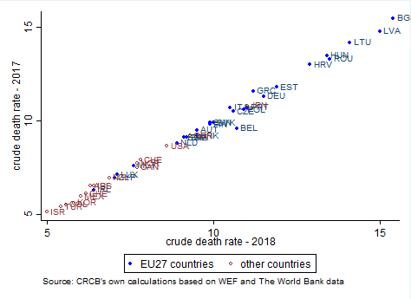
Halálozási ráták a járvány előtt (2017-2018

Slide 22
Különleges-e a Covid-19 halálozás?
Az előbbi állítás tűnik helytállónak

Slide 23
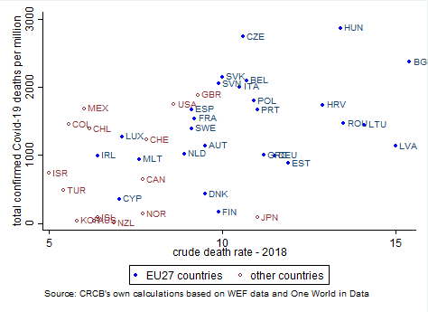
Halálozási ráta a járvány előtt (2018) és a Covid-19 halálozás
R=0.48***

Slide 24
Van-e összefüggés a politikai korrupció szintje és a halálozási ráták között?

Slide 25
Nagyon gyenge, ami eltűnik más tényezők figyelembe vétele esetén

Slide 26
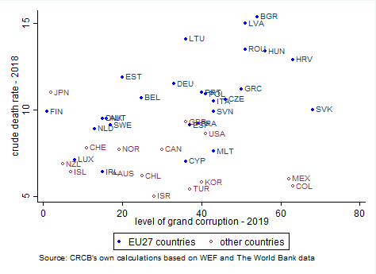
Halálozási ráta és a politikai korrupció (WEF) szintje
R=0.32**

Slide 27
Van-e összefüggés a tesztelés és a Covid-19 halálozási ráták között?

Slide 28
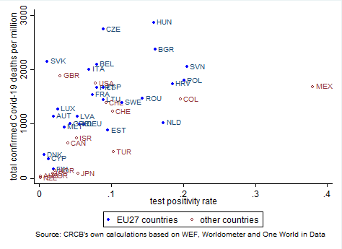
Magasabb pozitivitási arány, magasabb Covid-19 halálozás
R=0.51***

Slide 29
Van-e összefüggés a politikai korrupció szintje és a Covid-19 halálozási ráták között?

Slide 30
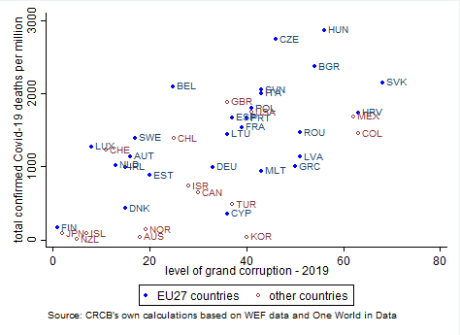
A politikai korrupció magasabb szintje (WEF), magasabb Covid-19 halálozás
R=0.63***

Slide 31
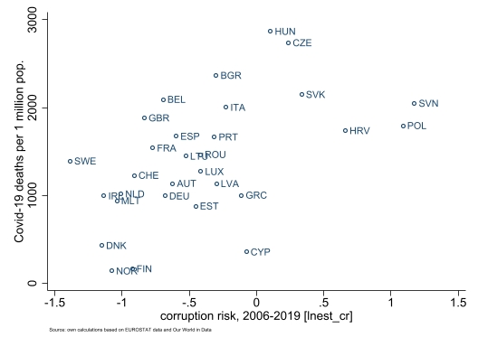
A korrupciós kockázatok magasabb szintje (CRCB), magasabb Covid-19 halálozás
R=0.53***

Slide 32
Van-e összefüggés a politikai korrupció szintje és a Covid-19 többlethalálozás között?

Slide 33
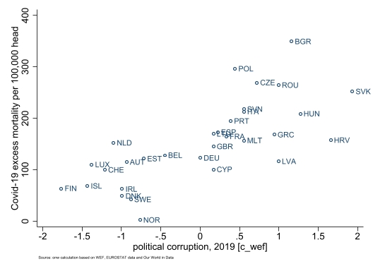
A politikai korrupció magasabb szintje (WEF), magasabb többlethalálozás
R=0.72***

Slide 34
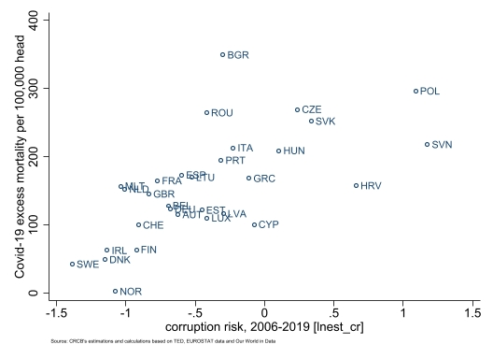
A korrupciós kockázatok magasabb szintje (CRCB), magasabb többlethalálozás
R=0.66***

Slide 35
Becslési eredmények

Slide 36
 | (1) | (2) | (3) | (4) | (5) | (6) | (7) | (8)ª
GRND_CRRPTN | 0,62*** (4,99) | - |  | - |  |  | 0,58*** (4,11) | 26,08*** (3,87)
SPT2 | - | 0,58*** (4,40) |  | - |  |  | 0,38*** (3,35) | 5182,73*** (3,27)
GDP_PCAP_2019 | - | - | -0,35** (-2,30) | - |  |  | 0,30** (2,10) | 0,01** (2,07)
GDP_PCAP_A2015_19 |  |  |  | -0,36** (-2,42) |  |  | 0,34*** (3,33) | 41,46*** (3,43)
FML_SMKRS | - | - | - |  | 0,52*** (3,81) |  | - | -
ML_SMKRS | - | - | - |  |  | (0,23) (1,45) | - | -
Constant | Y | Y | Y | Y | Y | Y | Y | Y
Adj. R² | 0,37 | 0,31 | 0,10 | 0,11 | 0,25 | 0,03 | 0,62 | -
F | 24,86*** | 19,35*** | 5,27** | 5,84** | 14,53*** | 2,09 | 17,22*** | 16,17***
Heteroscedasticity^{(b} | 0,54 | 0,2 | 0,0 | 0,01 | 0,04 | 0,47 | 5,90** | -
N | 41 | 41 | 41 | 41 | 41 | 41 | 41 | 41

Slide 37
 | (9) ª | (10) ª | (11) ª | (12) ª | (13) ª | (14) ª | (15) ª | (16) ª
GRND_CRRPTN | 26,61*** (4,07) | 28,08*** (4,34) | 28,84*** (4,45) | 26,18*** (3,57) | 25,66*** (3,56) | 27,32*** (4,11) | 26,35*** (3,88) | 26,17*** (3,59)
SPT2 | 5073,44*** (3,30) | 5081,91*** (3,41) | 5100,25*** (3,42) | 5188,78*** (3,12) | 5235,68*** (3,17) | 4819,86*** (3,09) | 5055,34*** (3,16) | 5110,26*** (3,15)
GDP_PCAP_2019 | 0,01** (2,14) | 0,01*** (2,30) | 0,01** (2,34) | 0,01* 1,96) | 0,01* (1,99) | 0,01* (2,02) | 0,01** (2,06) | 0,01* (1,71)
FML_SMKRS | 35,86*** (2,86) | 34,10*** (2,79) | 35,88*** (2,90) | 41,57*** (3,32) | 40,64*** (3,06) | 39,14*** (3,23) | 40,46*** (3,32) | 39,41*** (3,23)
MDN_AGE | 22,04 (1,05) | - | - | - | - | - | - | -
AGE65_O | - | 28,76 (1,31) | - | - | - | - | - | -
AGE70_O | - | - | 39,72 (1,37) | - | - | - | - | -
LFXPCTNC | - | - | - | 1,41 (0,03) | - | - | - | -
CRDVSCLR_DR | - | - | - | - | 0,23 (0,18) | - | - | -
DIAB_2019 | - | - | - | - | - | -36,17 (-0,84) | - | -
PPLTN_DNST | - | - | - | - | - | - | -0,11 (-0,34) | -
HDI | - | - | - | - | - | - | - | 408,05 (0,12)
Constant | -2133,96** (-2,36) | -1752,46*** (-3,20) | -1769,90*** (-3,44) | -1456,46 (-0,39) | -1366,71** (-2,85) | -1037,79* (-1,86) | 1296,63*** (-2,86) | -1635,29 (-0,55)
F | 13,84*** | 14,70*** | 15,49*** | 12,26*** | 11,98*** | 13,62*** | 12,70*** | 12,58***
N | 41 | 41 | 41 | 41 | 41 | 41 | 41 | 41

Slide 38
 | Covid-19 regisztrált halálozás |  | Covid-19 többlethalálozás
 | beta | N | beta | N
Politikai korrupció (WEF) | 0.56*** | 41 | 0.42* | 30
Pozitív tesztek aránya | 0.37*** |  | 0.31**
Korrupciós kockázatok (CRCB) | 0.38* | 31 | 0.39** | 30
Korrupciós kockázatok (CRCB) | 0.26 | 31 | 0.31* | 30
Pozitív tesztek aránya | 0.28 |  | 0.19
Kontroll: egy főre jutó GDP, dohányzás aránya a nők körében; Mexikó nélkül; *: p< 0.1; **: p<0.05; ***: p<0.01

Slide 39
Következtetések

Slide 40
Következtetések
A társadalmi életet korlátozó intézkedések időzítése fontos szerepet játszik a COVID-19 halálos áldozatok számának alakulásában (Hsiang at al., 2020; Huber and Langen, 2020; Flaxman at al., 2020).
A politikai korrupció szintje és a tesztelés erőssége/kiterjedtsége is hatással lehet a Covid-19 halálozásra
A WEF adatok nemcsak a vizsgált 42 országban érhetők el. Érdemes ezek hatását vizsgálni a Covid-19 többlethalálozásra (itt kevésbé lehet szó, az adatok validitásának problémájáról)

Slide 41
Köszönöm a figyelmet!

